Slide 1
臺灣OO地方法院 OOO 年度金重訴字第 OO 號
被告 A、B、C
逃漏稅捐罪部分之答辯方向
中華民國 OOO 年 O 月 O 日
王 X 律師
黃 X 律師
蔡 X 律師
1

Slide 2
答辯架構總覽
壹、補報稅事實背景
貳、程序爭點 — 稅局計算表欠缺證據能力（刑訴§159）
參、重複課稅 — 檢方計算方式之錯誤且重複
肆、亞科公司所得分配方式被檢方擅自變更
伍、逃漏稅額計算來源不透明
陸、國稅局估算至少更正 3 次
柒、所得性質爭議 — 合夥關係為真
捌、卷內帳冊多有模糊
結論
2

Slide 3
貳、程序爭點 — 稅局計算表欠缺證據能力（刑訴§159）
核心主張
• 起訴書所援引國稅局逃漏稅額估算表（附件五、六、七）及相關函文
• 均為檢察官於偵查中主動函詢國稅局所製作
• 屬刑訴§159 第 1 項「被告以外之人於審判外之書面陳述」
關鍵事實
• 國稅局 113.12.16 函（原件 ④）：國稅局自身稅務調查尚未開始，即已先應檢方要求製作推估表
• → 推估表（原件 ③）並非國稅局依職權調查的結果，而是「專為訴追而製作」
• 檢方至少 3 次發函指示國稅局修改計算方式（原件 ② ⑤ ⑥），表示稅額計算過程存有疑問須更正
3

Slide 4
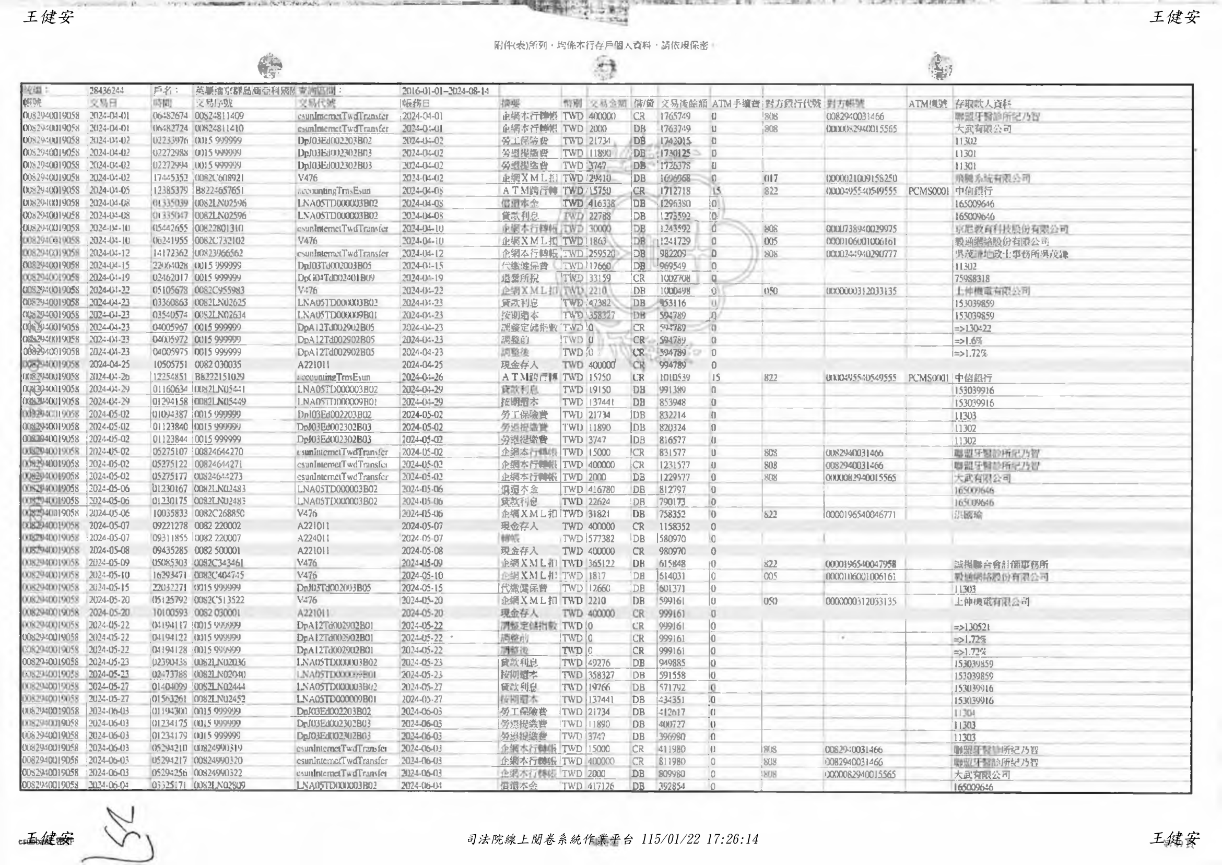
卷證原件 ① 113.8.16 — 國稅局復函
113偵27269卷5 p.253 — 財政部高雄國稅局 113.8.19 復函
4

Slide 5
柒、所得性質爭議 — 合夥關係為真，不構成「詐術」
核心主張
• 醫師與診所間為合夥關係，非僱傭
• 共負盈虧、自由排班、親自履行、不受指揮監督
相關判決
• 最高行政法院 107 年度判字第 369 號判決：核課事實之舉證責任
• 最高行政法院 110 年度上字第 255 號判決：4 大從屬性判斷
5

Slide 6
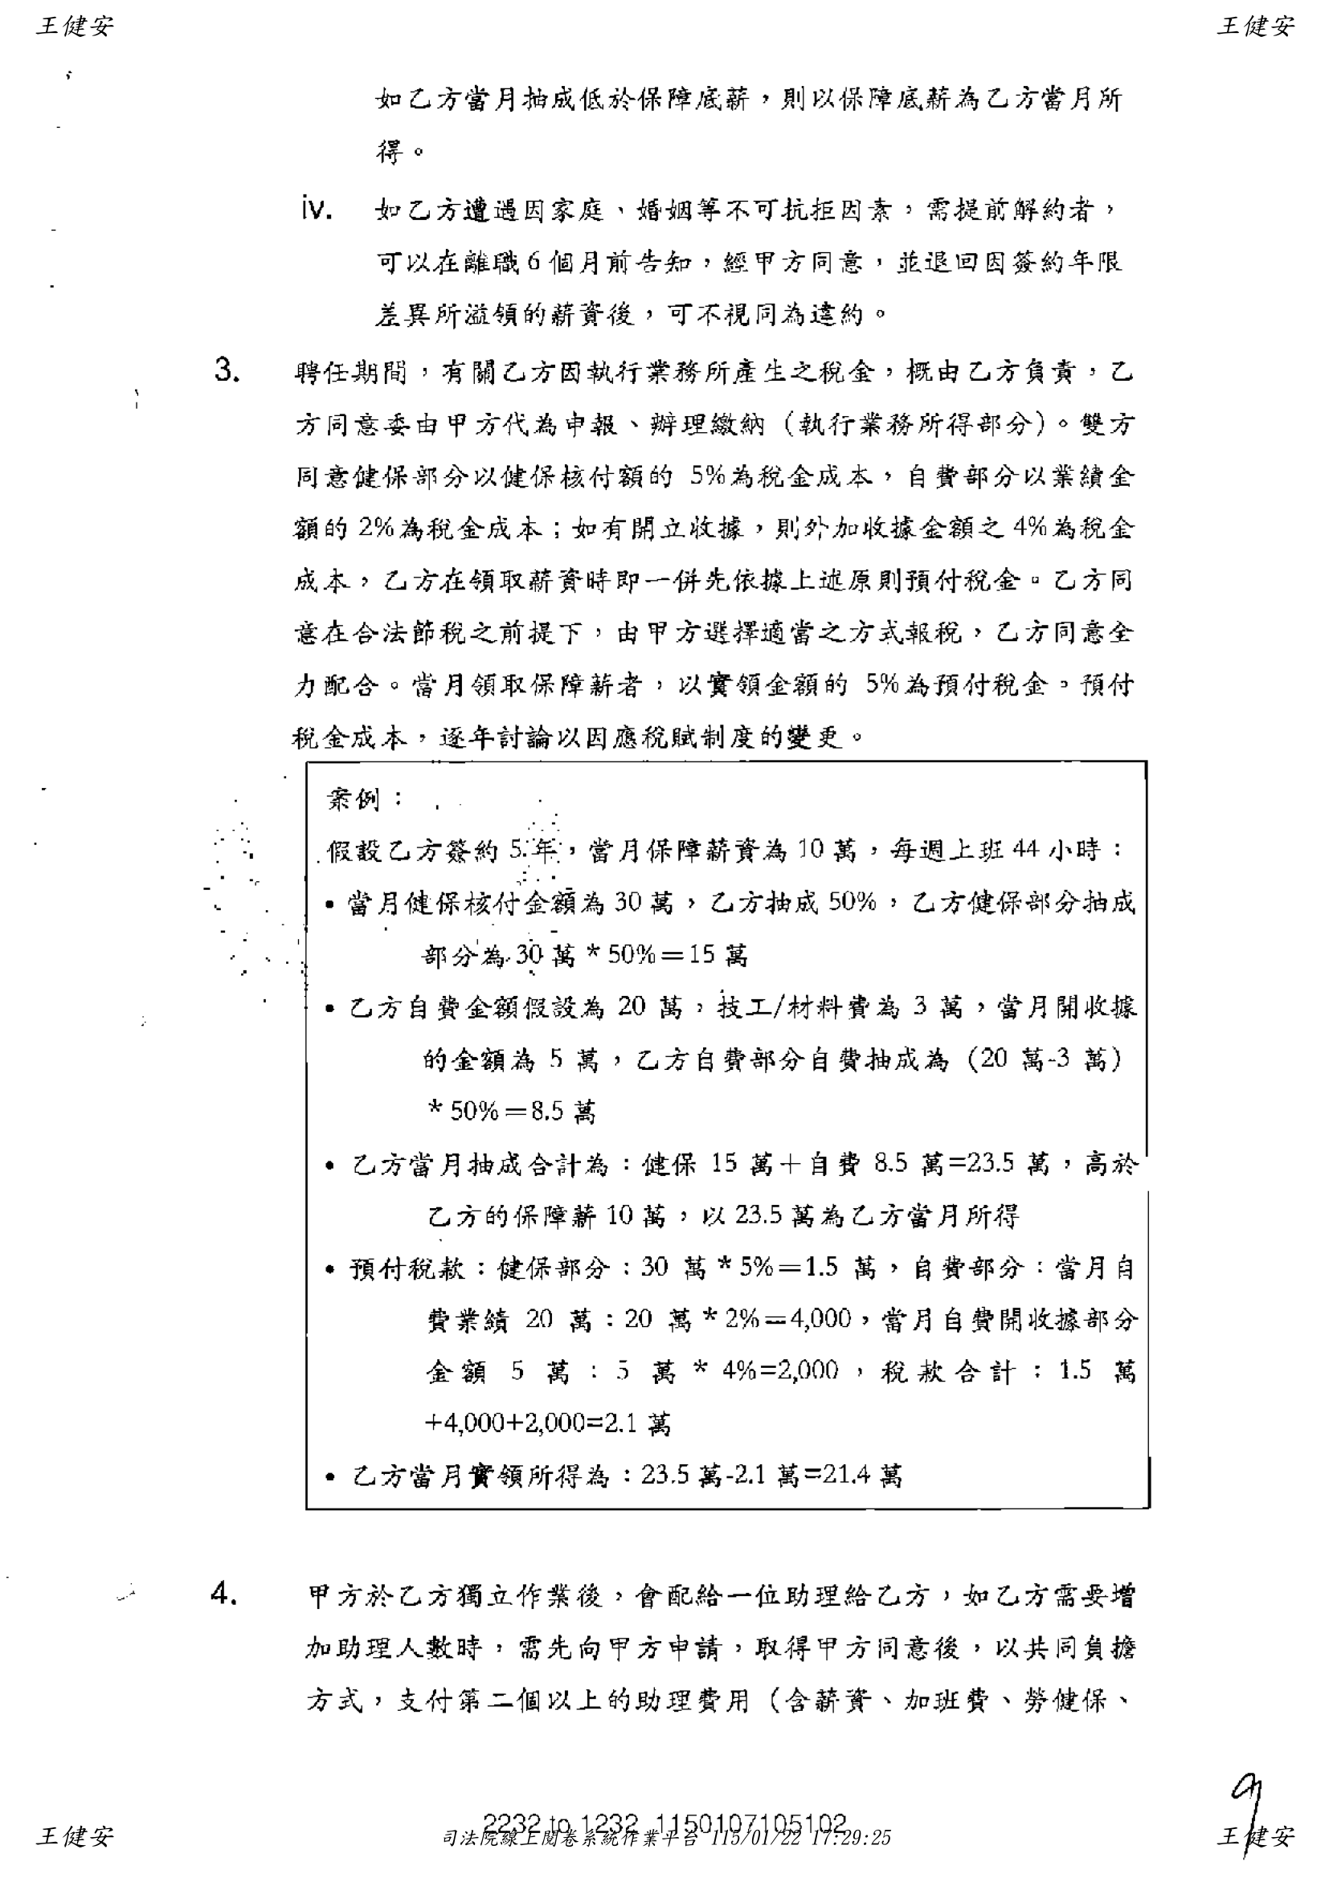
柒附件 — 卷 17 聘任契約第 3 條
113偵27269卷17 p.9 — 醫師聘任契約「醫師自負稅金成本」條款
6

Slide 7
結論
1. 被告均無罪
2. 退一步言，若認有罪，請審酌犯後態度從輕量刑
3. 請求調查：OO 函文原件、證人 OOO
7

Slide 8
附錄 — 本簡報引用判決（均經 dr-lawbot 驗證）
1. 最高行政法院 107 年度判字第 369 號判決（綜合所得稅）
https://api.dr-lawbot.com/api/search?q=107+判字+369
2. 最高行政法院 110 年度上字第 255 號判決（勞動基準法）
https://api.dr-lawbot.com/api/search?q=110+上字+255
8

